Slide 1
UỶ BAN NHÂN DÂN HUYỆN AN LÃO
TRƯỜNG TIỂU HỌC QUANG TRUNG
TOÁN
Bài 40: Ôn tập hình họcvà đo lường (Tiết 1)
Giáo viên: Nguyễn Thị Thu Huyền
Năm học: 2024-2025

Slide 2



1
a. Những hình nào dưới đây là khối lập phương?
A
B
C
D

Slide 3
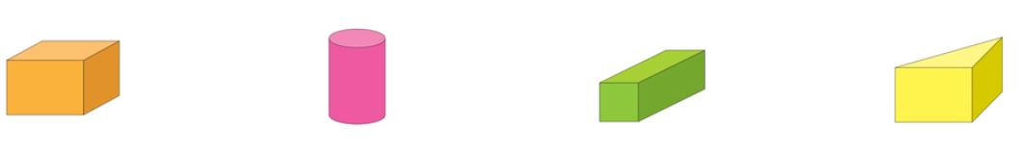
1
b. Những hình nào dưới đây là khối hộp chữ nhật?
A
B
C
D

Slide 4
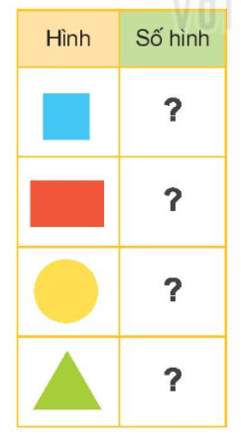
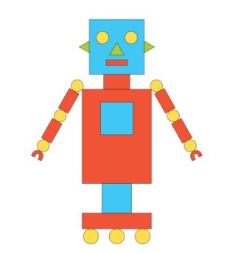
2
Xem hình sau rồi tìm số hình thích hợp.
3
8
11
3

Slide 5
a) Lấy 9 que tính xếp thành hình bên.
3
b) Hình bên có mấy hình tam giác?
5 hình tam giác
c) Nhấc ra 2 que tính để hình còn lại có 2 hình tam giác?

Slide 6
3
c) Nhấc ra 2 que tính để hình còn lại có 2 hình tam giác?
Notes:
HS thực hành trước, GV chiếu hình ảnh minh hoạ sau

Slide 7
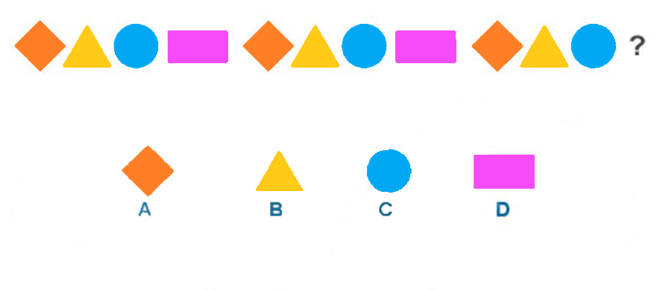
Tìm hình thích hợp điền vào dấu “?”
4
a)

Slide 8
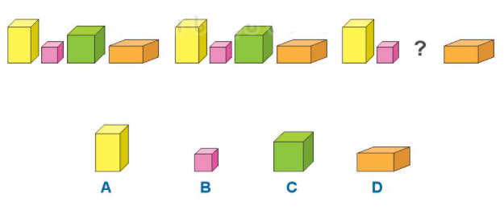
Tìm hình thích hợp điền vào dấu “?”
4
b)

